Slide 1
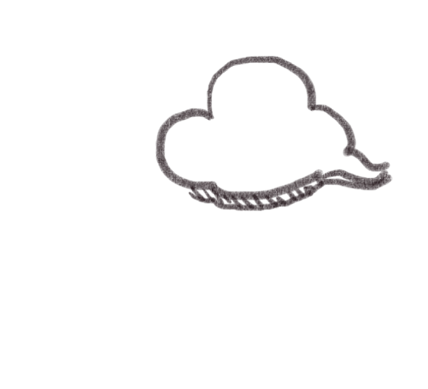

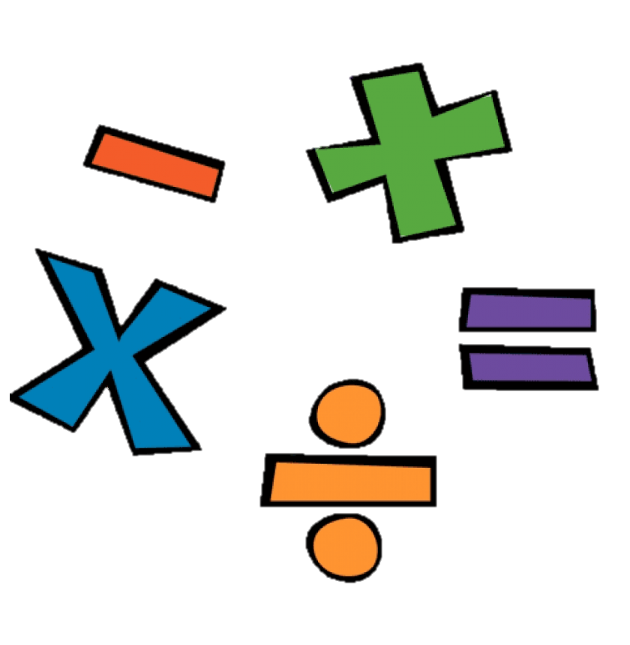



Slide 2

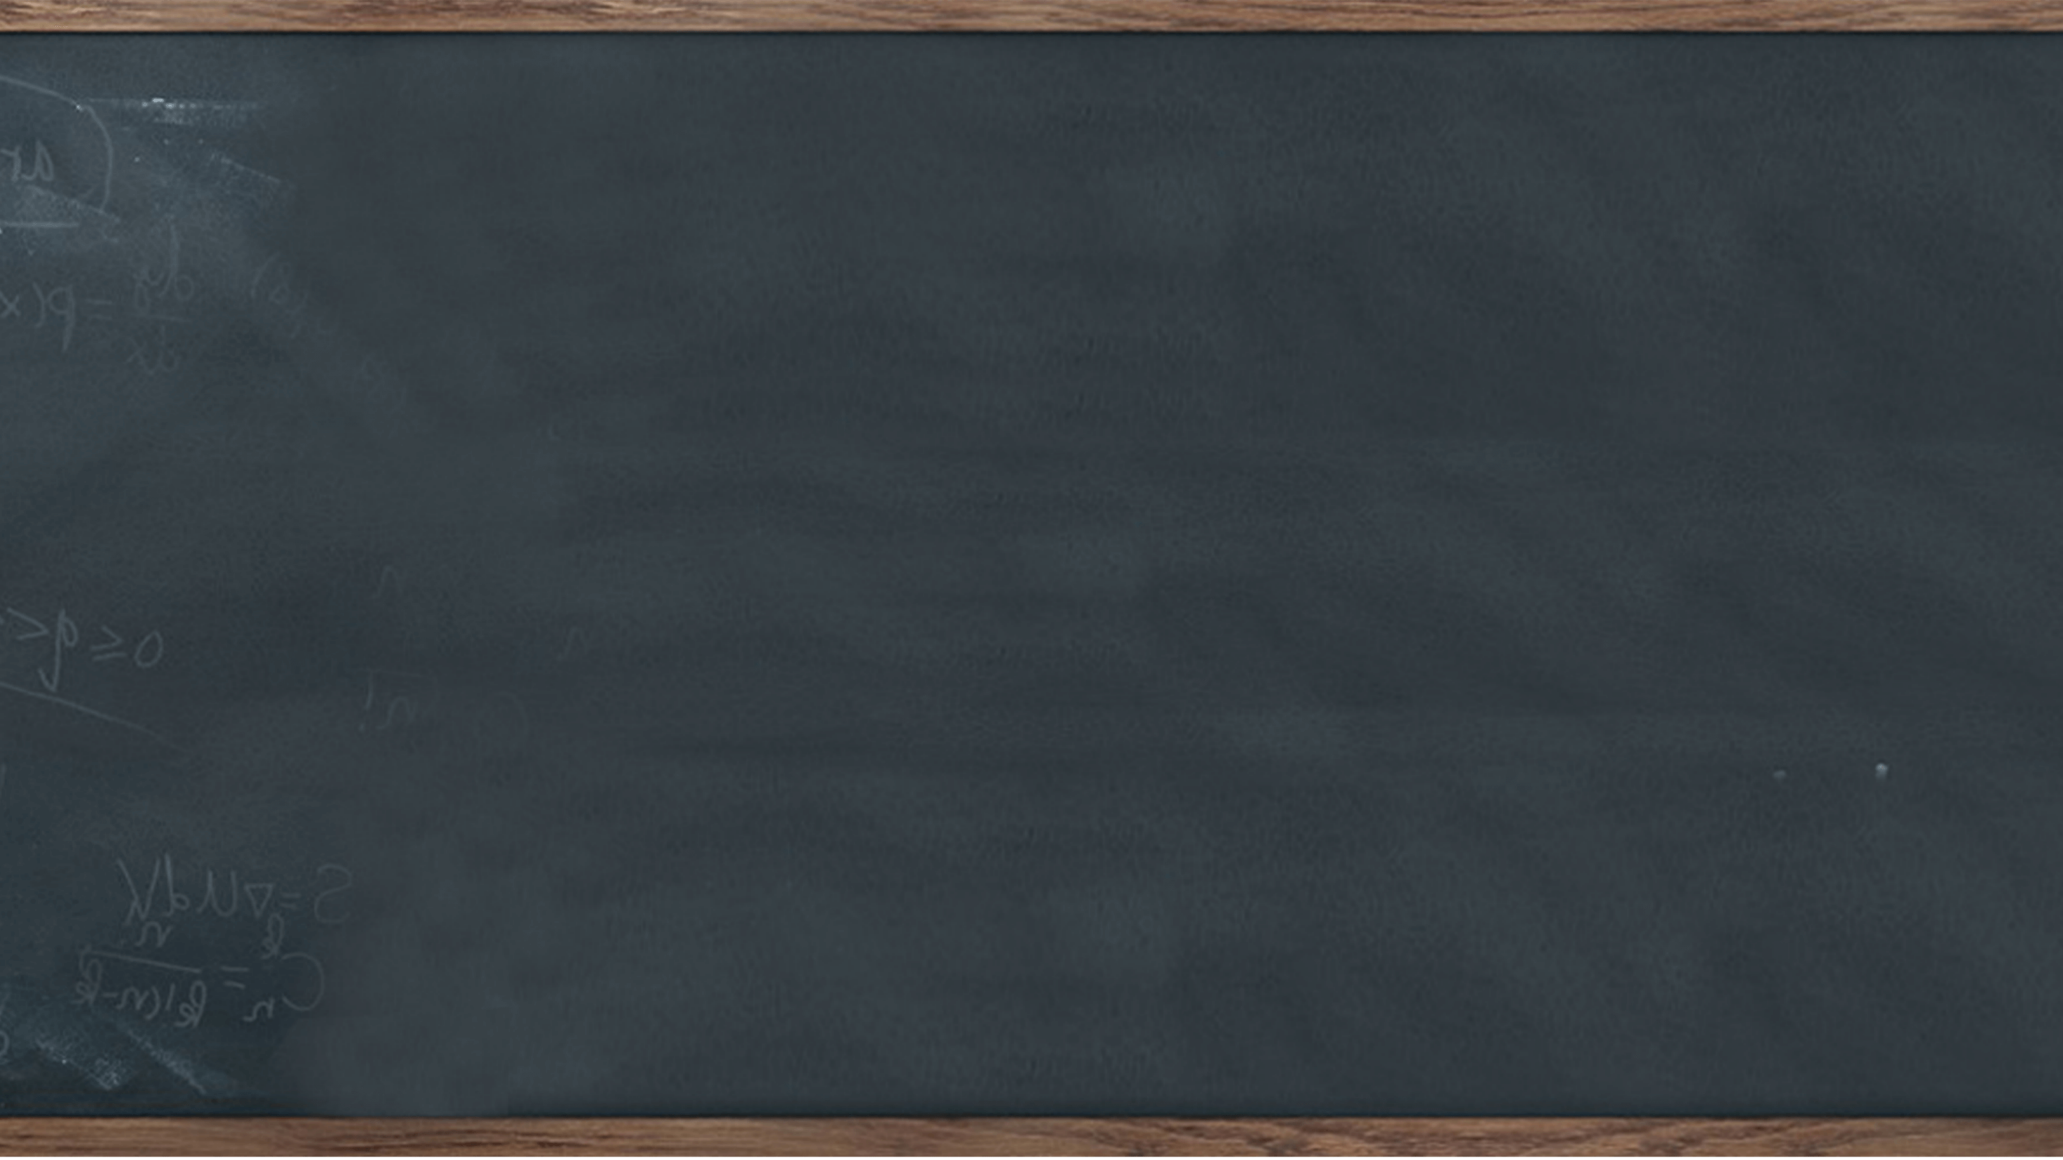

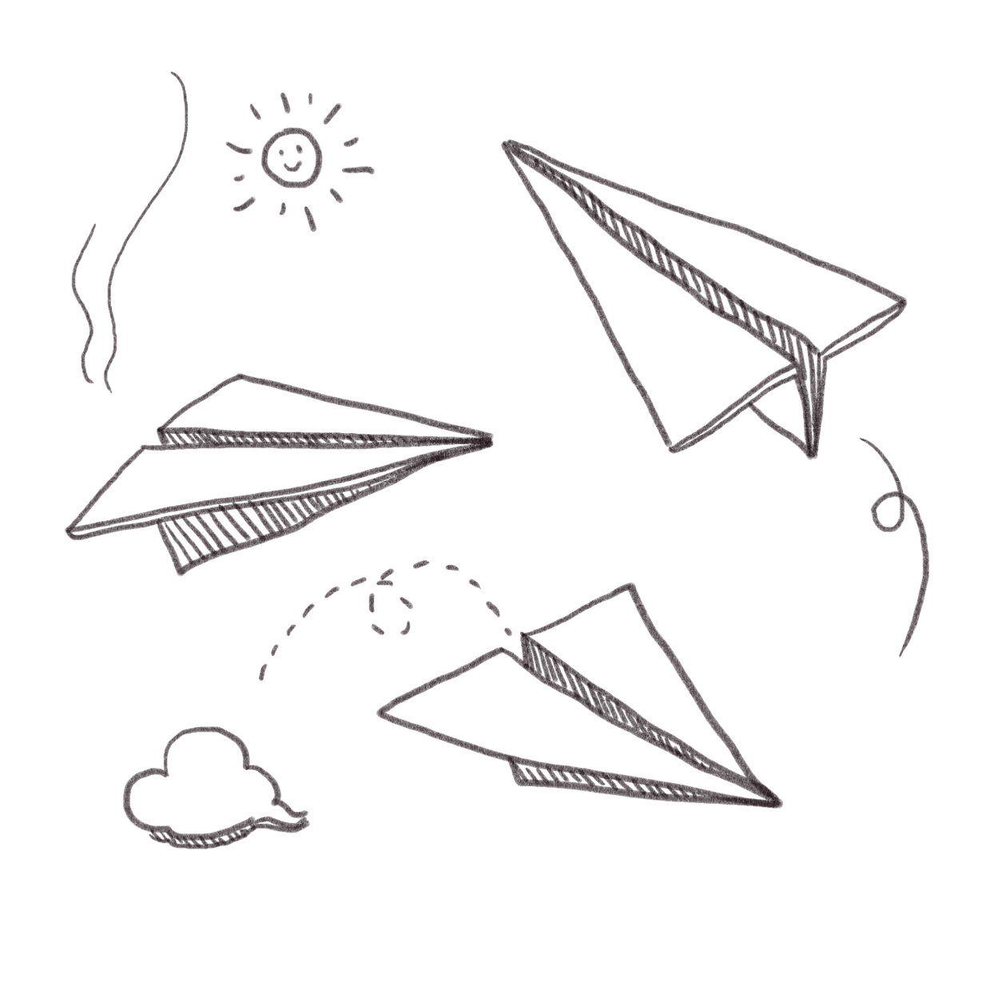
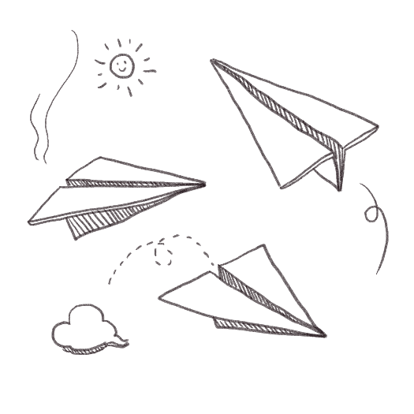

- Nhận biết được phép chia hết và phép chia có dư.
- Biết cách đặt phép chia và tính được phép chia.
- Nhận biết được số dư phải bé hơn số chia.
- Biết cách đọc kết quả của phép chia có dư
- Vận dụng giải các bài toán thực tế liên quan đến phép chia hết và phép chia có dư (một bước tính).

Slide 3
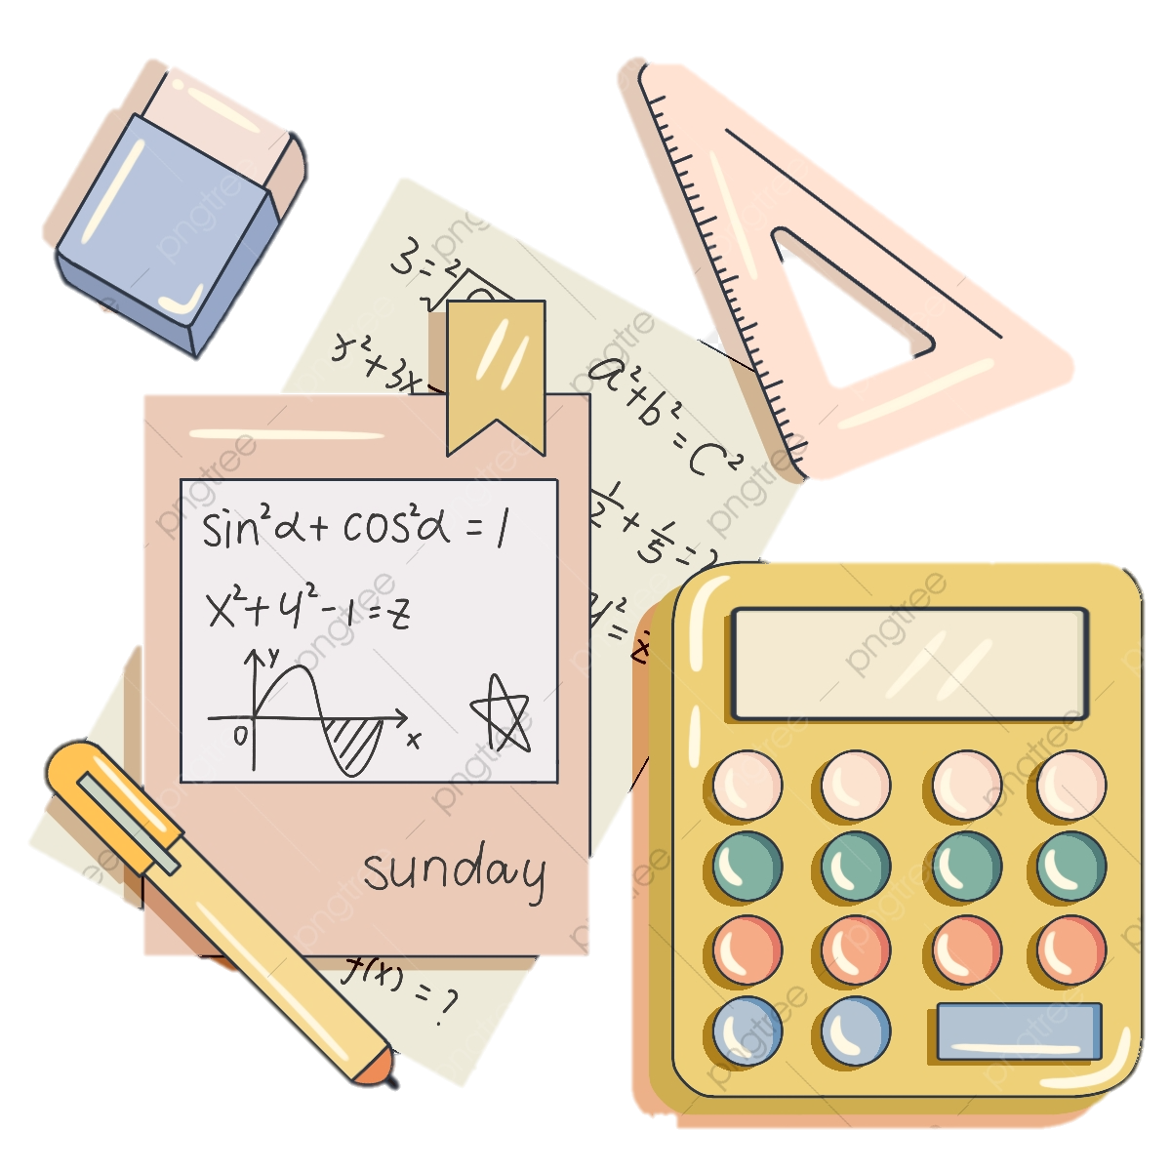
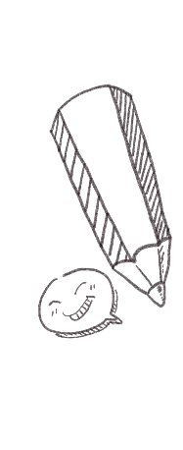


Slide 5
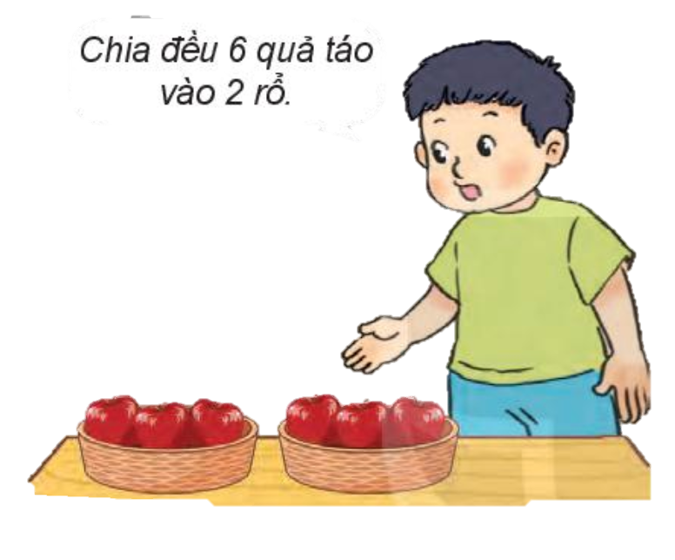


Slide 6
6
2
6 chia 2 được 3, viết 3.
6
3
3 nhân 2 bằng 6; 6 trừ 6
bằng 0.
0
Ta nói: 6 : 2 là phép chia hết.
Ta viết : 6 : 2 = 3
Đọc là: Sáu chia hai bằng ba.
Như vậy người ta gọi, 6: 2 = 3 là phép chia hết.

Slide 7
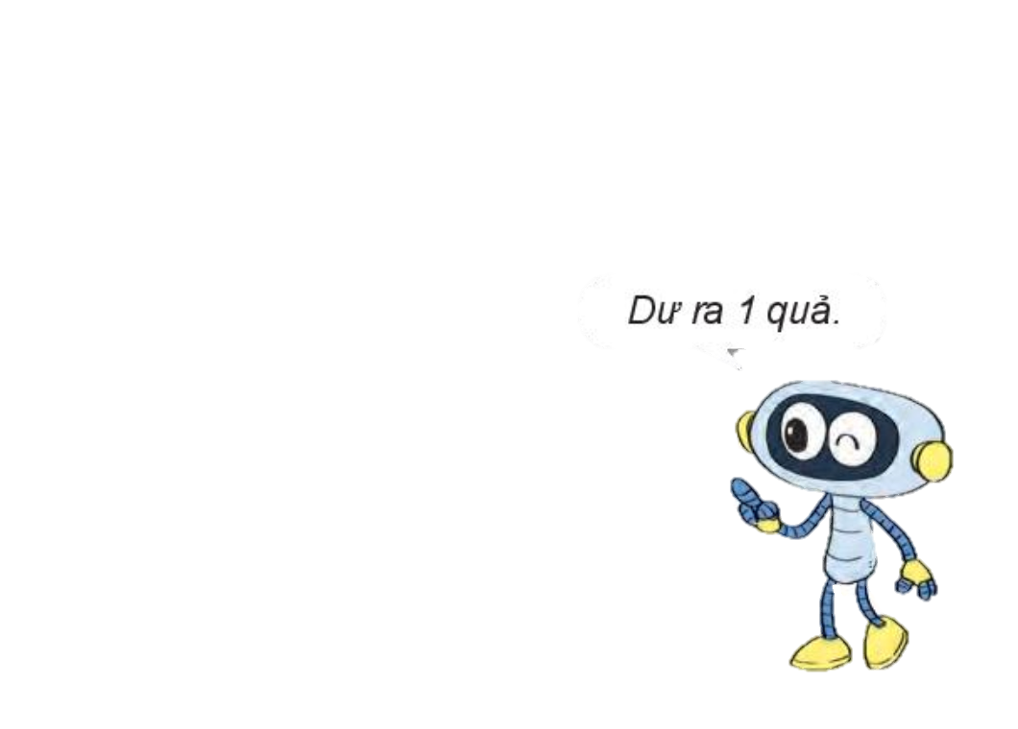
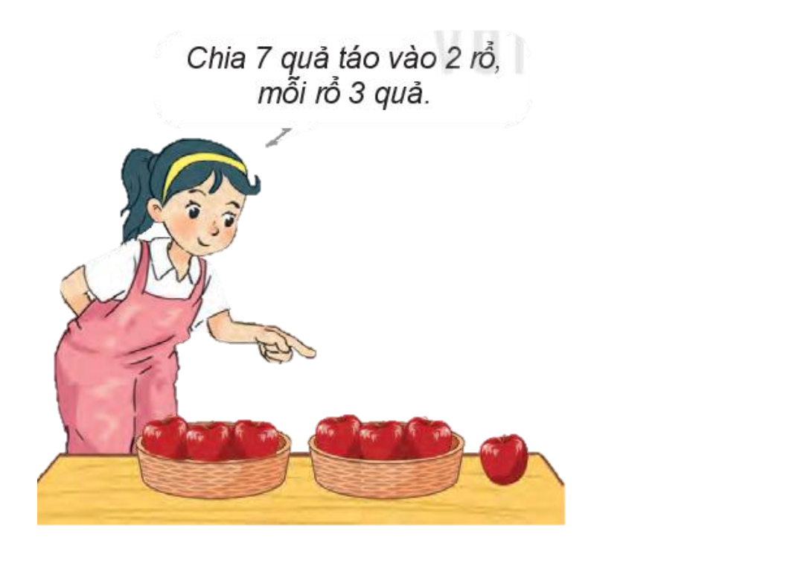

Slide 8
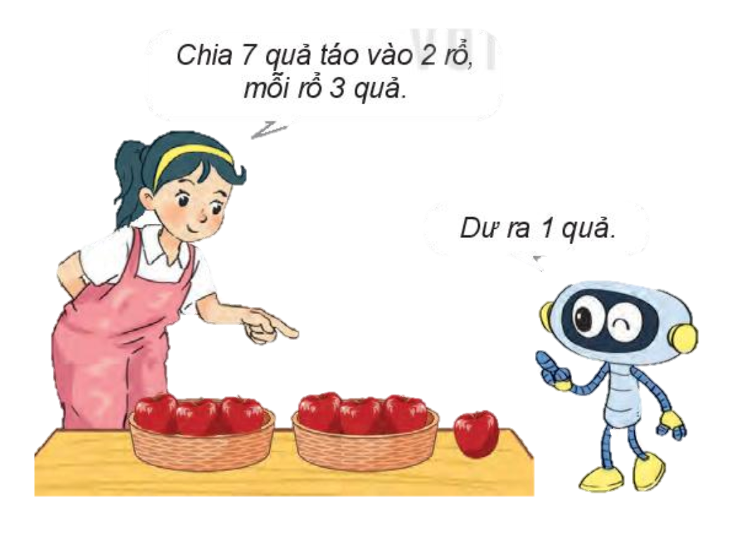
7
2
7 chia 2 được 3, viết 3.
6
3
3 nhân 2 bằng 6; 7 trừ 6
bằng 1.
1
Ta nói: 7 : 2 là phép chia có dư, 3 là thương và 1 là số dư
Ta viết : 7 : 2 = 3 (dư 1)
Đọc là: Bảy chia hai bằng ba, dư một.
Như vậy người ta gọi, 7 : 2 = 3 (dư 1) là phép có dư.

Slide 9

7
2
7 chia 2 được 3, viết 3.
6
3
3 nhân 2 bằng 6; 7 trừ 6
bằng 1.
1
Ta nói: 7 : 2 là phép chia có dư, 3 là thương và 1 là số dư
Ta viết : 7 : 2 = 3 (dư 1)
Đọc là: Bảy chia hai bằng ba, dư một.
Như vậy người ta gọi, 7 : 2 = 3 (dư 1) là phép có dư.

Slide 11
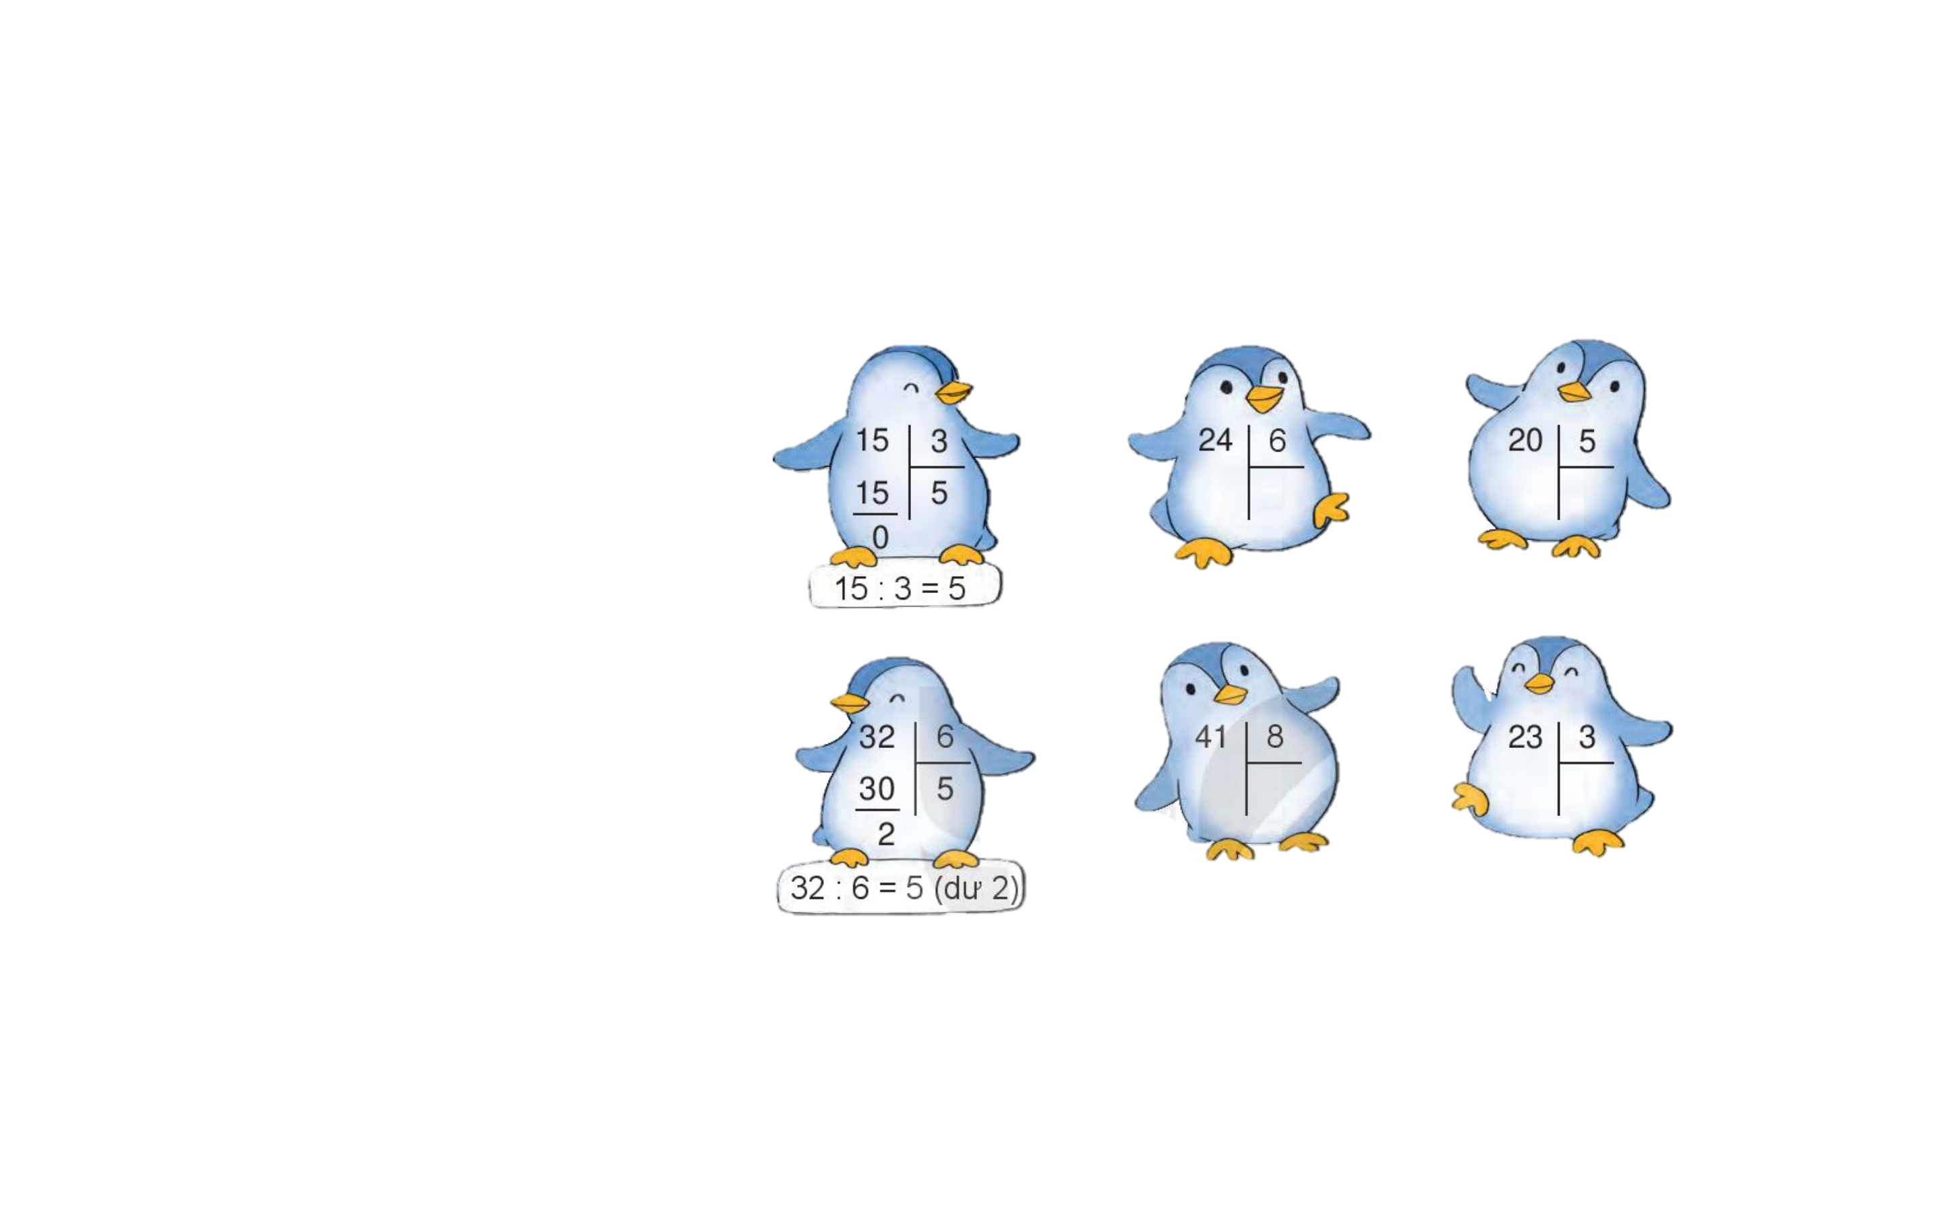



a.
b.

Slide 12
a.
24
4
20
4
0
0
24 : 6 = 4
20 : 5 = 4

Slide 13
b.
40
5
21
7
1
2
41 : 8 = 5 (dư 1)
23 : 3 = 7 (dư 2)

Slide 14
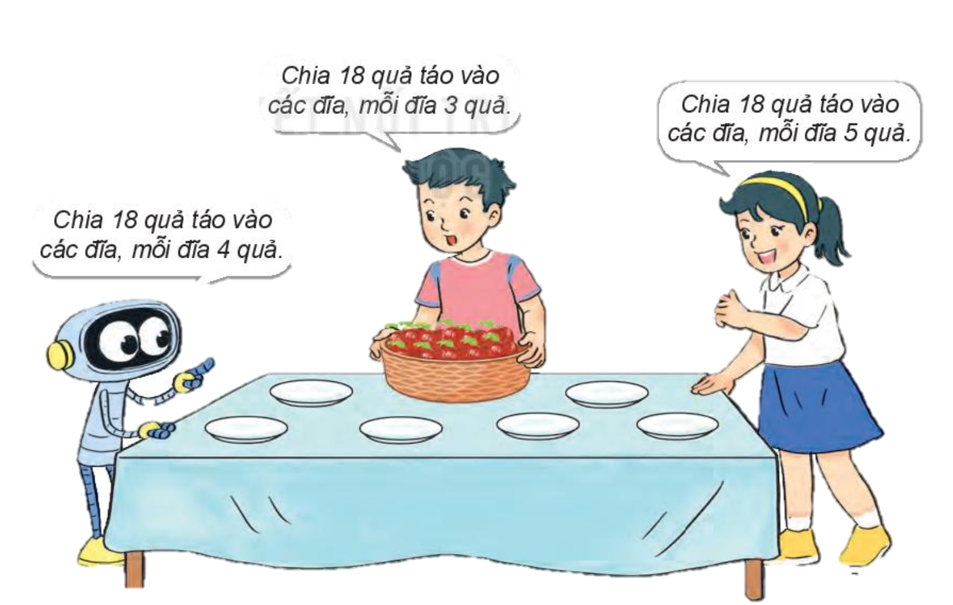
Cách chia táo của bạn Mai và Rô-bốt cho ta phép chia có dư.
Cách chia táo của bạn Nam cho ta phép chia hết

